Slide 1
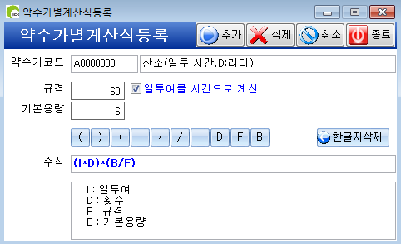
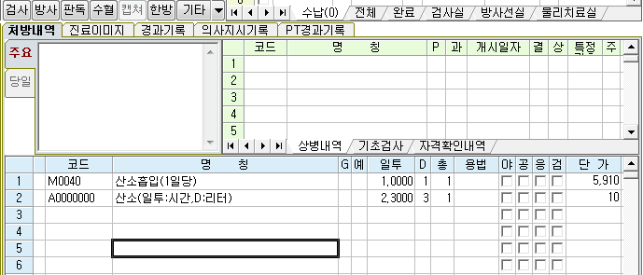
산소 계산식 추가
규격, 기본용량, 일투를 시간으로 계산 체크,
수식란에계산식을 입력한다.
<처방에 입력 예>
일투:시간,소수점은 분단위입력
D:산소 사용한 양을 L(리터) 입력

Slide 2
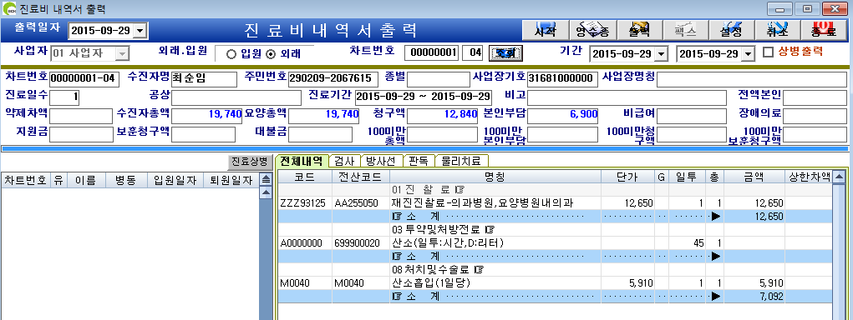
일투가 계산식이 적용되어서 보여짐.
계산식을 적용할때는 기존 사용하는 산소 코드를 사용하지말고 새로운 코드를 등록하여 사용한다. 일투가 변경되서 계산이 틀려진다.

Slide 3
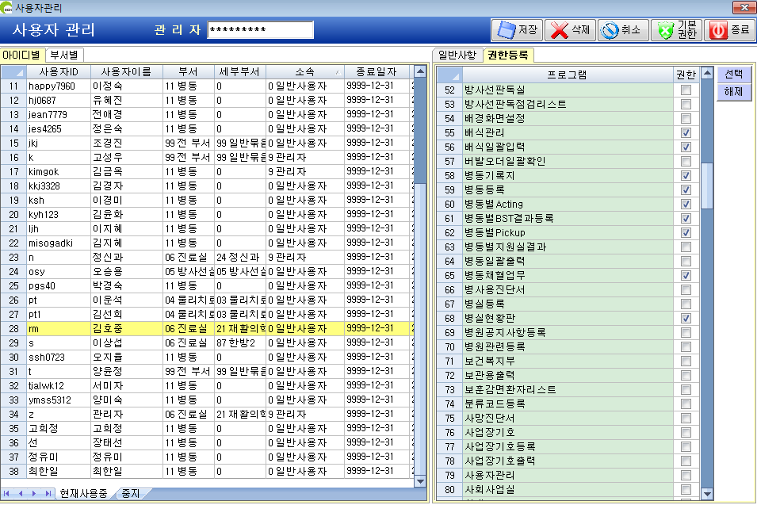
사용자관리 요청사항
1)권한을 설정하고 저장을 하면 왼쪽 리스트화면이 새로고침됨. 다시 작업시 불편.
2)프로그램을 추가로 권한을 줄때 아이디별로 각자 줘야하기때문에 불편-부서를 선택하거나 명단을 먼저 선택하고 한번에 권한추가할수 있는지?

Slide 4
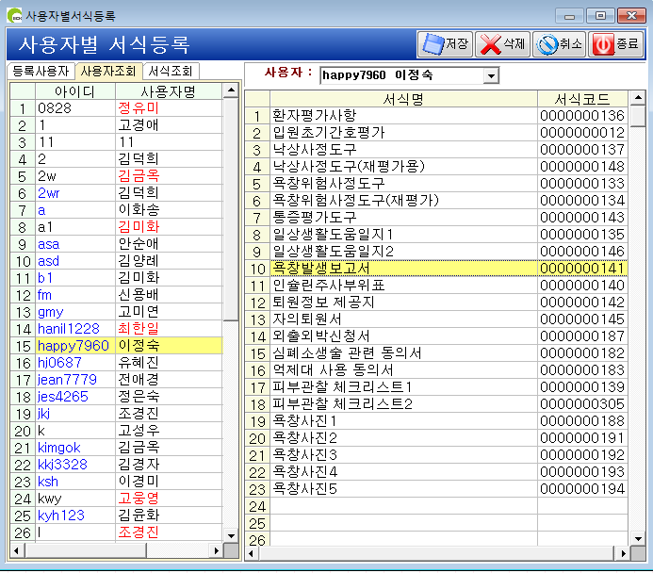
서식 권한 추가하기
서식이 추가될때마다 권한을 줘야되는데 아이디별로 각자 줘야되서 불편하고 화면이 바뀌면서 작업을 해야되서 불편함.
약수가 등록에서 약을 중지일자를 등록한후 진료실-과거력에서 반복처방시 별도 메시지가 없어서 많은 처방을 반복할때 확인이 어려움.
진료실-마침표(.) 검색할때 원내약 별도 표시될 수 있게 해주삼.

Slide 5
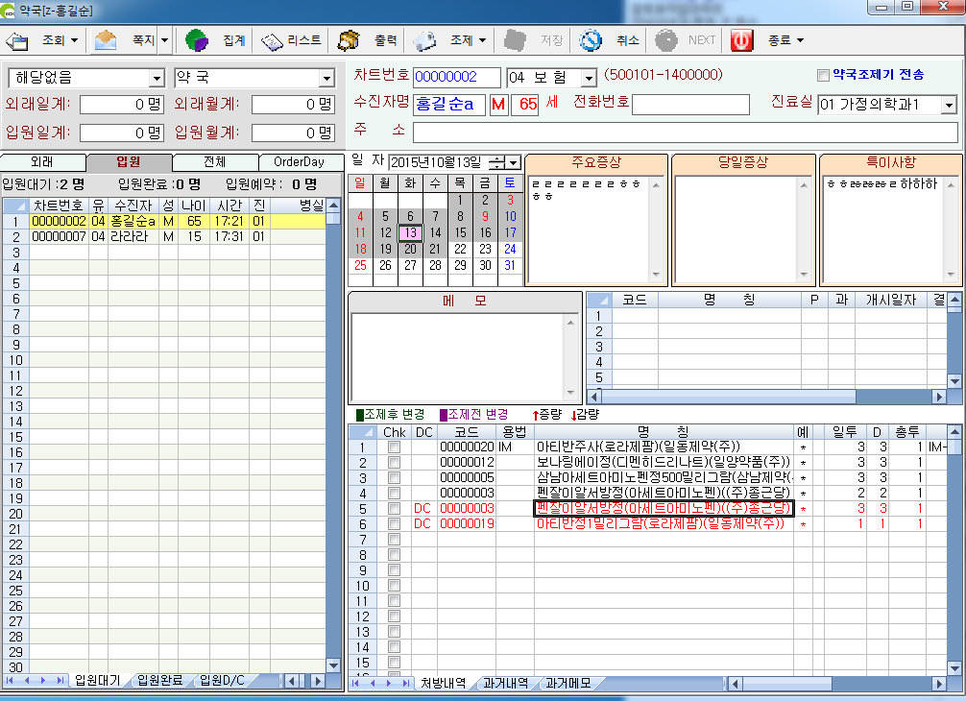
약국
약국에서 처리한 시간, 처방입력된 시간, dc시간을 약국에서 확인할수 있게 해주세요

